Slide 1
Presentación de experiencias de trabajo coordinado con los municipios para la Promoción de la Salud de Indígenas y Migrantes
Puebla
Certificación de Promotores Hablantes de Lenguas Indígenas
LCC Laura A. Moreno García
Agosto 2015

Slide 2
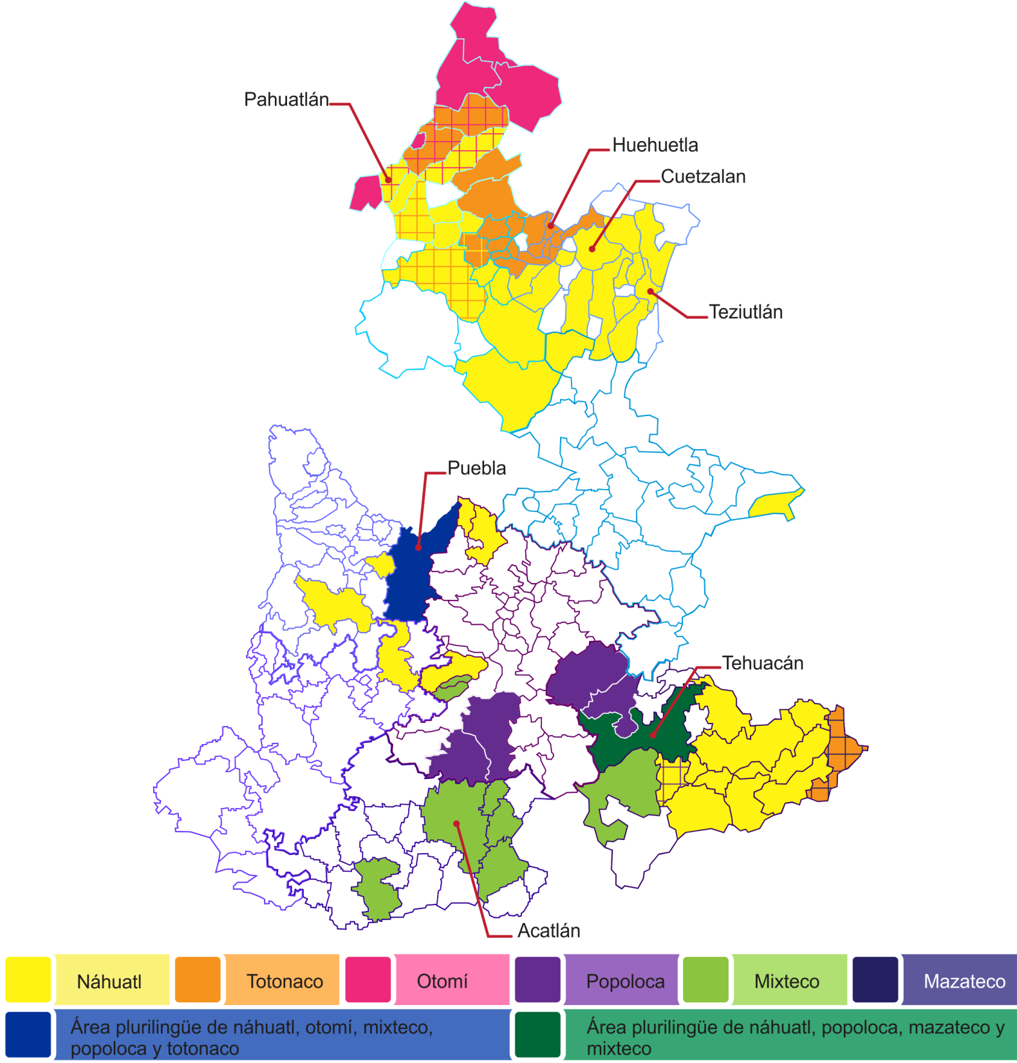

Slide 3
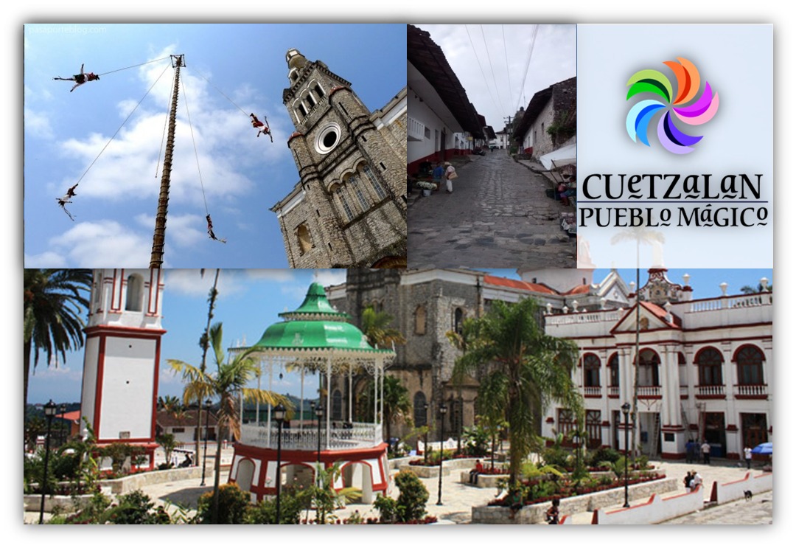

Slide 4
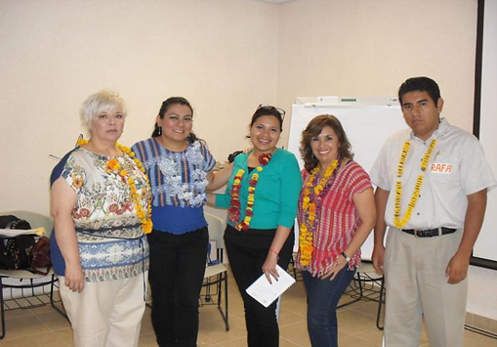
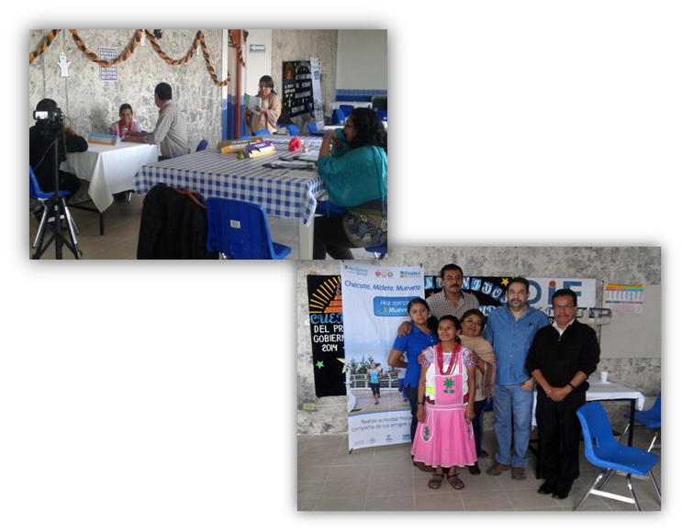
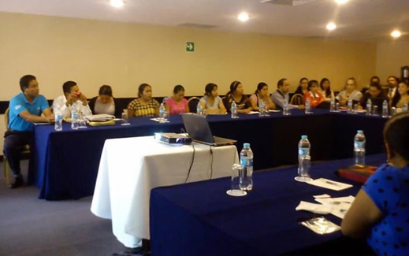
PROCESO
Fortalecimiento de Competencias Laborales en Promotores de la salud Hablantes de Lengua Indígena (Cuetzalan)
Curso de alineación para evaluadores grupo semilla (D.F.)
Certificación para evaluadores grupo semilla (D.F.)
Curso de alineación para promotores HLI Grupo Estatal (Cuetzalan)
Certificación para promotores HLI Grupo Semilla (Cuetzalan)

Slide 5
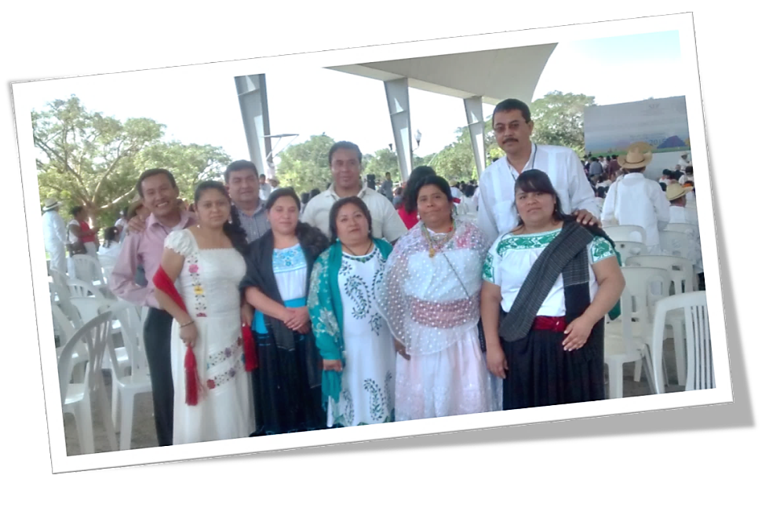
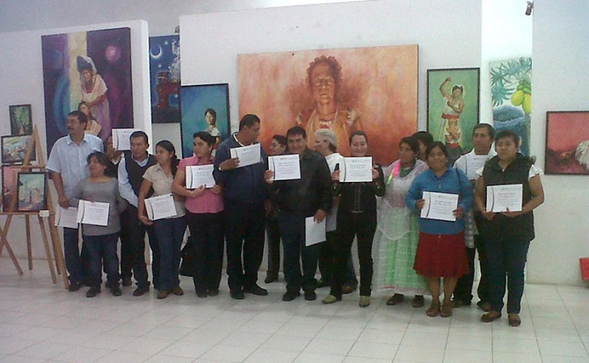
14 Promotores hablantes de
Lengua Indígena
Apoyo del Municipio:
LIC. OSCAR PAULA CRUZ, Presidente Municipal de Cuetzalan C. ROSA GUZMAN BONILLA, Regidora de Salud Municipal C. PRIMITIVO TRINIDAD GUTIÉRREZ, Director de Salud C. ROSALIA BONILLA ESPINOZA, Presidenta del DIF Municipal
Tres lenguas:
Náhuatl Sierra Norte
Náhuatl Sierra Negra
Totonaco
Instalaciones de “LA CASA DE LA CULTURA" DE CUETZALAN
Mobiliario

Slide 6
